Slide 1
Didaktické uchopení edukačního obsahu a zprostředkování tématu na příkladu edukačního programu „Hody, hody, doprovody…“
Mgr. Jitka Pešková

Slide 2
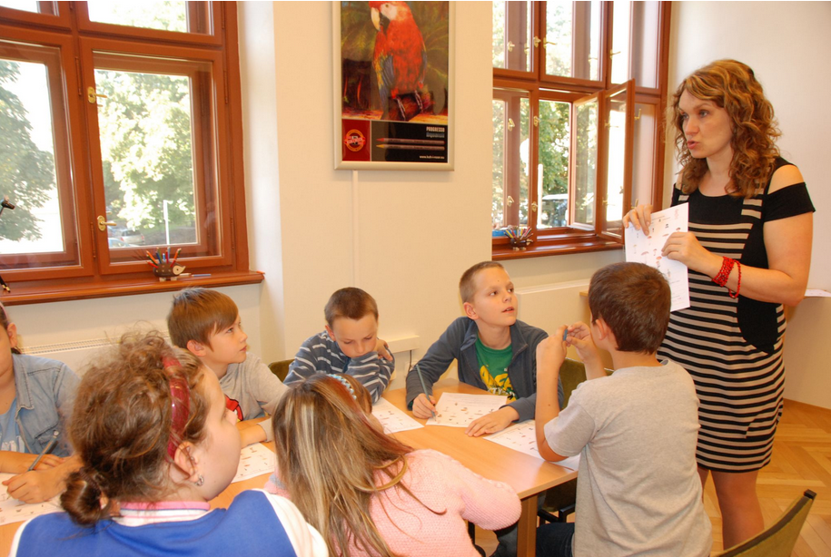
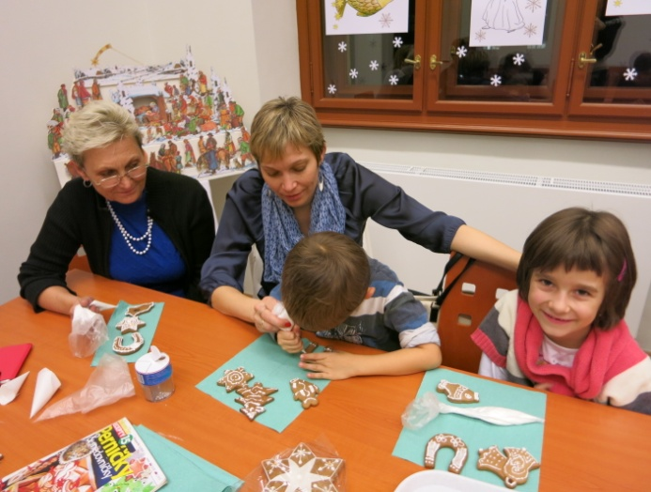
Edukační programy v JčM
Škola do muzea.
Muzeum do školy.
Muzeum po škole.

Slide 3
Tvorba scénáře edukačního programu
Teoretická, technická a obsahová část
Formulování cílů pro dané cílové skupiny
Podkladové texty
Didaktické zpracování edukačního obsahu
Efektivní formy zprostředkování tématu
Determinanty edukačního programu
Forma přenesení edukačního programu do praxe
Organizační formy
Přípravy
Metodické postupy pro lektory
Didaktické prostředky
Evaluace
Efektu a spokojenosti
Technické zabezpečení celého programu

Slide 4
Evaluace edukačních programů – Tymothy Ambros a Crispin Pain
1. Evaluace front end: na této úrovni byl testován námět a to na základě zjištění potřeb cílových skupin.
2. Formativní evaluace: testována efektivita ve fázi zrodu edukačního programu – před realizací byly provedeny úpravy.
3. Sumativní evaluace: probíhá při edukačním programu a po jeho skončení. Cíle – a) zjistit spokojenost, b) efektivitu edukačního programu.

Slide 5
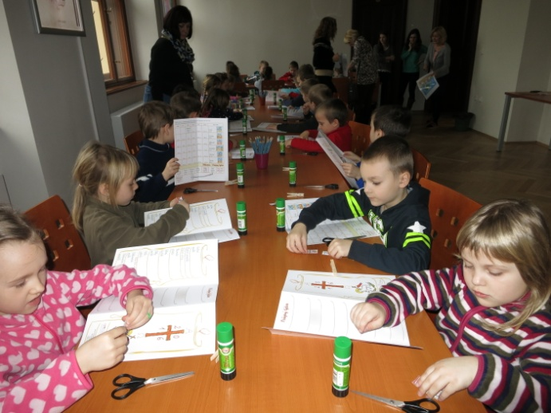
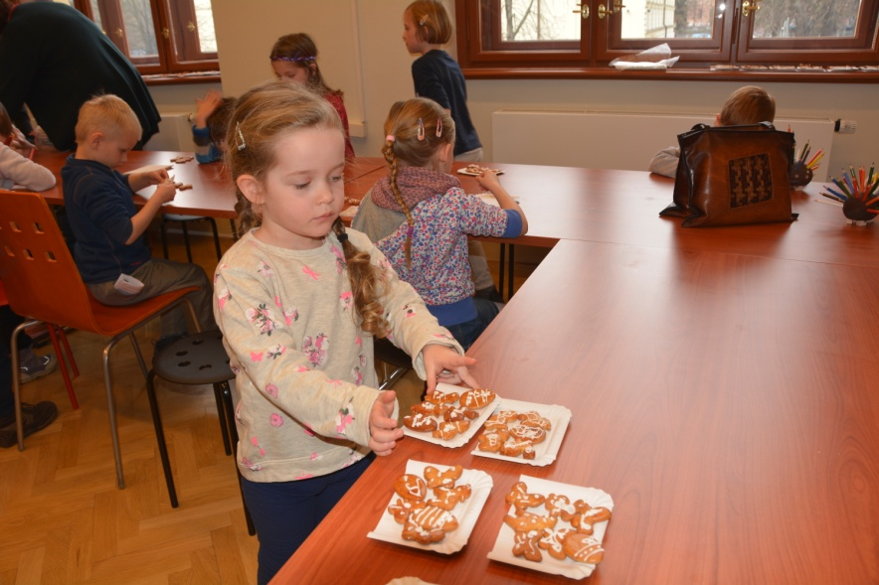
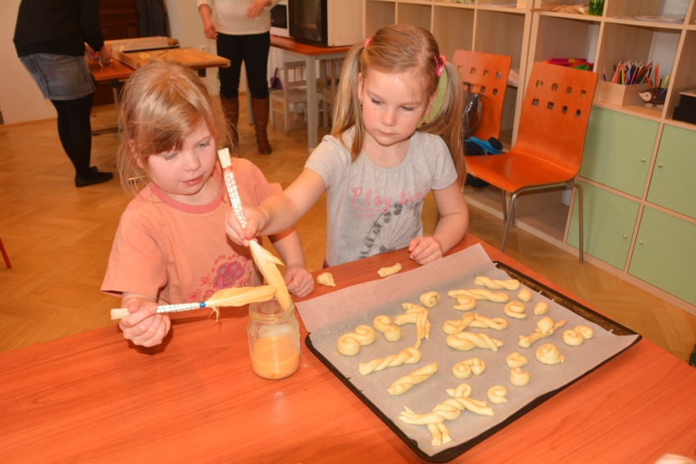
Edukační program „Hody, hody, doprovody…“
Termín konání edukačního programu: 1. – 23. 3. 2016
Návštěvnost: 1 300 osob
Doprovodné programy:
Velikonoční dílny:
pečení jidášů
zdobení perníků
Workschop „Zdobení kraslic“

Slide 6
Cílové skupiny vzdělávacího programu „Hody, hody, doprovody…“
Děti předškolního věku
Žáci 1. stupně ZŠ
Žáci 2. stupně ZŠ
Žáci centra Arpida
Žáci ZŠ se sluchovým znevýhodněním
Studenti SŠ
Senioři

Slide 7
Tvorba scénáře
Didaktické uchopení:
Obsah edukační jednotky
Determinanty programu (co bude ovlivňovat efekt)
Organizační formy
Didaktické prostředky
Cíl edukační činnosti v muzeu: didaktika tvořivosti (přechod od didaktiky paměti k didaktice tvořivosti)

Slide 8
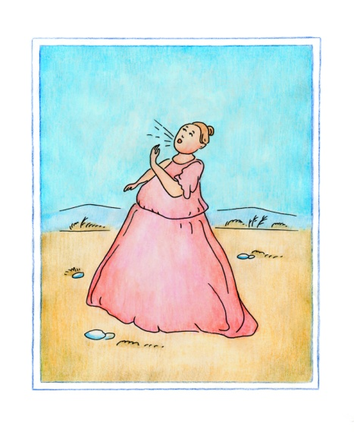

Slide 10
Evaluace efektu edukačního programu na cílové skupiny – Kirkpatrikova metoda
1.-2.
Reakce – spokojenost účastníků edukačního programu
Na úrovni 1. a 2. dochází k měření vloženého úsilí.
3.-4.
Chování – zjištění do jaké míry účastníci využívají nové znalosti a dovednosti v každodenním životě
Učení – hodnocení efektivity edukační jednotky
Výsledky – zjištění do jaké míry jsou dosaženy plánované cíle, které byly na začátku stanoveny
Na úrovni 3. a 4. dochází k měření účinku edukačního programu. Odpoví nám na otázku „Jakou hodnotu a reálné výsledky program přinesl“.
.

Slide 11
Sumativní evaluace edukačního programu
Cíle evaluace:
spokojenost s edukačním programem,
zhodnocení efektivity edukačního programu,
zjištění potřeb, ale i nových podnětů.

Slide 12
„

Slide 13
Děkuji za pozornost.

